Slide 1
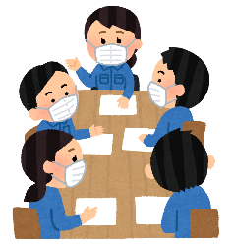
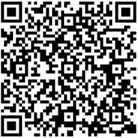
再募集のお知らせ
東京都補助事業
経営コンサルタントによる個別相談
～介護現場の生産性向上に向けた活動をサポートします～
参加
無料
定員に達したため受付終了しました「個別相談」ですが、辞退が出たため、再募集いたします。先着順となりますので、お早目にお申込みください！
事業所の問題点や課題を解決したいけど、どうしたらいいか悩まれている皆様へ
介護現場の業務改善の経験豊かな経営コンサルタントが事業所の業務改善の支援を行います！ぜひこの機会にお申込みください。
令和４年度にご参加いただいた事業所の声
改善活動の進め方が分かった
現場への伝え方が分かった
熱意・意欲が引き出された
コンサルタントの助言により、業務改善のきっかけをつかむことができ、具体的な進め方を学ぶことができました。
アドバイスをいただいたことで、現場にも伝えやすく、現場も改善活動に前向きに取り組むようになりました。
事業の参加は管理職からの提案でスタートしましたが、プロジェクトメンバーの熱意と意欲が引き出されていくことを感じました。
対象
居宅介護支援（介護予防支援）を除く都内の介護保険法上の事業所
（注）国又は地方公共団体が設置する事業所（指定管理者が管理するものを含む）は除く。
定員
２０事業所
※２０事業所を超過した場合は採択されない場合がございます。
※空いている枠は若干のため、お早目にお申込みください！
※本事業で業務改善に取り組んだ事業所の取組事例を視聴すること
ができる財団の生産性向上セミナー（動画）はコチラ ▶▶▶
申込方法や詳しい内容は裏面をご確認下さい。 ▶▶▶

Slide 2
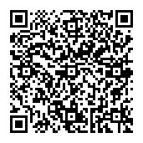
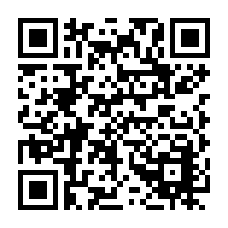
申込方法等
「研修受付予約システム」にログインし、施設・事業所ごとにお申込みください。
【研修受付予約システム】（財団ホームページからもアクセスできます）
https://www.fukushizaidan-online-reception.jp/genbakaikaku/
参加決定
決定次第、事業所へご連絡いたします。
オンライン受付システム
詳細はこちら
検索
東京都福祉保健財団 個別相談
https://www.fukushizaidan.jp/206genbakaikaku/kobetusoudan/
財団ホームページ
ご利用にあたっての注意事項
１．当財団の生産性向上セミナー（動画）を視聴し、アンケートに回答してください（必須）。
【生産性向上セミナーHP】
https://www.fukushizaidan.jp/206genbakaikaku/seisan_seminar/
２．組織の業務改善のため、組織全体で取り組む意向のあることが前提となります。
その他 個別相談終了後、本事業の普及推進のため、令和６年度以降の生産性向上セミナー等に事例発表等の
ご協力を依頼させていただく可能性がございます。
御社の業務改善の取り組みをぜひPRしてください！
個別相談の流れ
時期 | 事業所さま | コンサルタント
1１月
ガイドラインを活用した課題の抽出
相談支援（原則４回）
1１月～２月
課題解決に向けた目標の設定！
課題解決のための助言
改善活動
実施と振り返り、進捗の管理
改善活動
進捗管理
振り返りと今後の業務改善を整理
改善活動の継続にむけたサポート

